Slide 1
Структурирование бизнеса с признаками дробления

Slide 2
НАШИ ДОСТИЖЕНИЯ
в сфере налогов
Успешно защитили
92
компании в ходе контрольно-аналити-
ческой работы от выхода на ВНП, снизив налоговые риски более чем на
1 500 000 000 руб.
Успешно сопроводили
79
выездных и камеральных налоговых проверок, снизив доначисления на
1 340 000 000 руб.
Выстроили безопасную юридическую модель в
91
группе компаний, снизив налоговые риски на
16 950 000 000 руб.

Slide 3
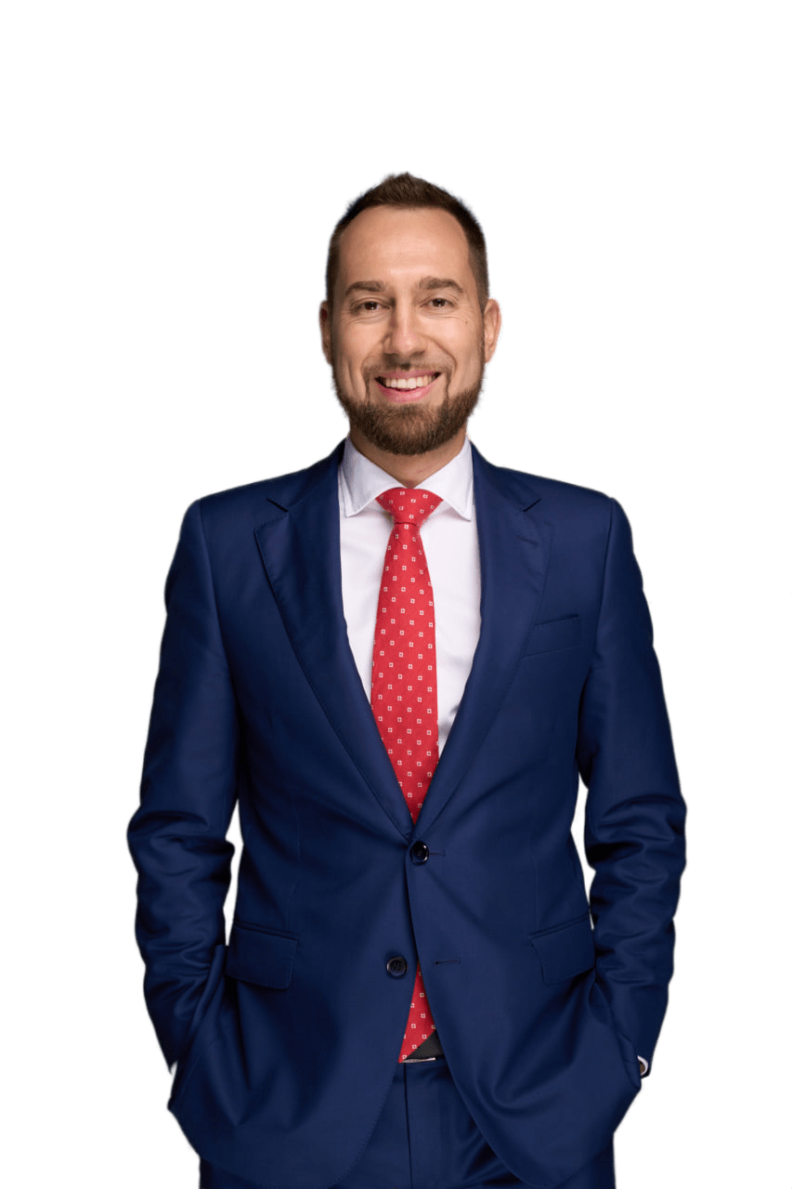
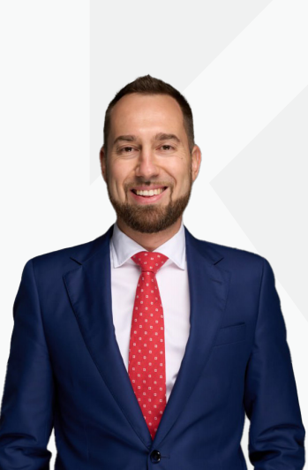
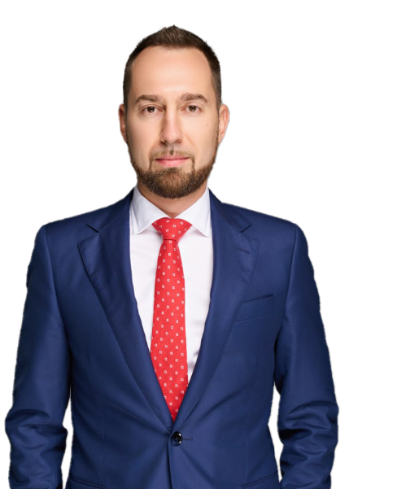
Владислав Каминский
Управляющий партнер
16 лeт юpидичecкoй пpaктики
прошел более 56 выездных и камеральных налоговых проверок
снизил налоговые риски более чем на 16,8 млрд.руб.
стpyктypиpoвaл 91 гpyппу кoмпaний
рекомендован как ведущий налоговый юрист России рейтингами: ПРАВО-300, Коммерсантъ, Российская газета

Slide 4
Слайд про статистику работы ФНС
ВЫЕЗДНЫЕ НАЛОГОВЫЕ ПРОВЕРКИ ОРГАНИЗАЦИЙ В РФ
Статистика
2011 – 2022
ВНП
количество
ВНП
среднее доначисление: только налоги
51 625
ДИНАМИКА: - 82 %
46,4
млн.
руб.
51,1
млн.
руб.
ДИНАМИКА: + 1 089 %
3,9 млн. руб.
5,2 млн. руб.
9 392
7 251
2011
2022
2011
2022

Slide 5
Слайд про статистику работы ФНС
ВЫЕЗДНЫЕ НАЛОГОВЫЕ ПРОВЕРКИ ОРГАНИЗАЦИЙ В РФ
Статистика
2022 – 2023
ВНП
количество
ВНП
среднее доначисление: только налоги
60,8
млн.
руб.
ДИНАМИКА: - 42 %
ДИНАМИКА: + 31 %
9 392
46,4
млн.
руб.
4 958
2022
2023
2022
2023

Slide 6
Слайд про статистику работы ФНС
ВЫЕЗДНЫЕ НАЛОГОВЫЕ ПРОВЕРКИ ОРГАНИЗАЦИЙ В МОСКВЕ
Статистика
2022 – 2023
ВНП
количество
ВНП
среднее доначисление: только налоги
ДИНАМИКА: - 48 %
ДИНАМИКА: + 53 %
98
млн.
руб.
63,9
млн.
руб.
2 252
1 176
2022
2023
2022
2023

Slide 9
Повышение внимания ФНС к дроблению
– блоггеры
– «новые» составы УК РФ: ст. 174.1 «Легализация», ст. 187 «Незаконный оборот средств платежей»
– проверок по дроблению обычного бизнеса тоже становится больше
– «амнистия» от Президента РФ

Slide 10
Налоговая амнистия
б) определить параметры налоговой амнистии для налогоплательщиков, которые применяли специальные налоговые режимы и при фактическом росте бизнеса использовали его дробление для сохранения права на применение таких режимов в целях уклонения от уплаты налогов, сборов, страховых взносов, предусмотрев исключение возможности доначисления налогов, начисления пеней и штрафов, а также привлечения таких налогоплательщиков к уголовной ответственности.
http://www.kremlin.ru/acts/assignments/orders/73759
Доклад – до 31 июля 2024 г.
Ответственные: Мишустин М.В., Матвиенко В.И., Володин В.В.

Slide 11
Риски владельца
среднего бизнеса
Дробление бизнеса
на подконтрольных ИП
и ООО на упрощенках
Фиктивные вычеты
по НДС от проблемных
поставщиков
Номинальные лица их владеют
бизнесом и собственника
нет юридических гарантий
Активы оформлены
на операционную компанию,
не защищены от ФНС и кредиторов
Незаконное снятие
наличных через ИП,
подотчеты и займы
Договорённости
с партнерами не прописаны
на бумаге, все по-понятиям

Slide 12
Что такое
Структурирование?
Банкротный инжиниринг
Инжиниринг уголовных рисков
Наследственный инжиниринг
Инжиниринг коммерческих рисков
Финансовый инжиниринг
Защита активов
Налоговый инжиниринг
Корпоративный инжиниринг

Slide 13
Этапы и результаты
Анализ
Карта рисков действующего бизнеса
Подготовка моделей
Новая архитектура бизнеса
Подготовка плана реструктурирования
План производства работ
Выполнение плана производства работ
Новый безопасный бизнес
Внедрение новых структур

Slide 14
Итоги
Структурирования
— новая безопасная юридическая структура бизнеса
— налоговые, корпоративные и уголовные риски снижены
— легальная оптимальная налоговая нагрузка
— финансовая модель новой структуры
— активы скрыты и защищены от ФНС и кредиторов
— структуры созданы, сотрудники обучены, документы подписаны

Slide 15
Сдать экспресс-тест на дробление бизнеса

Slide 16
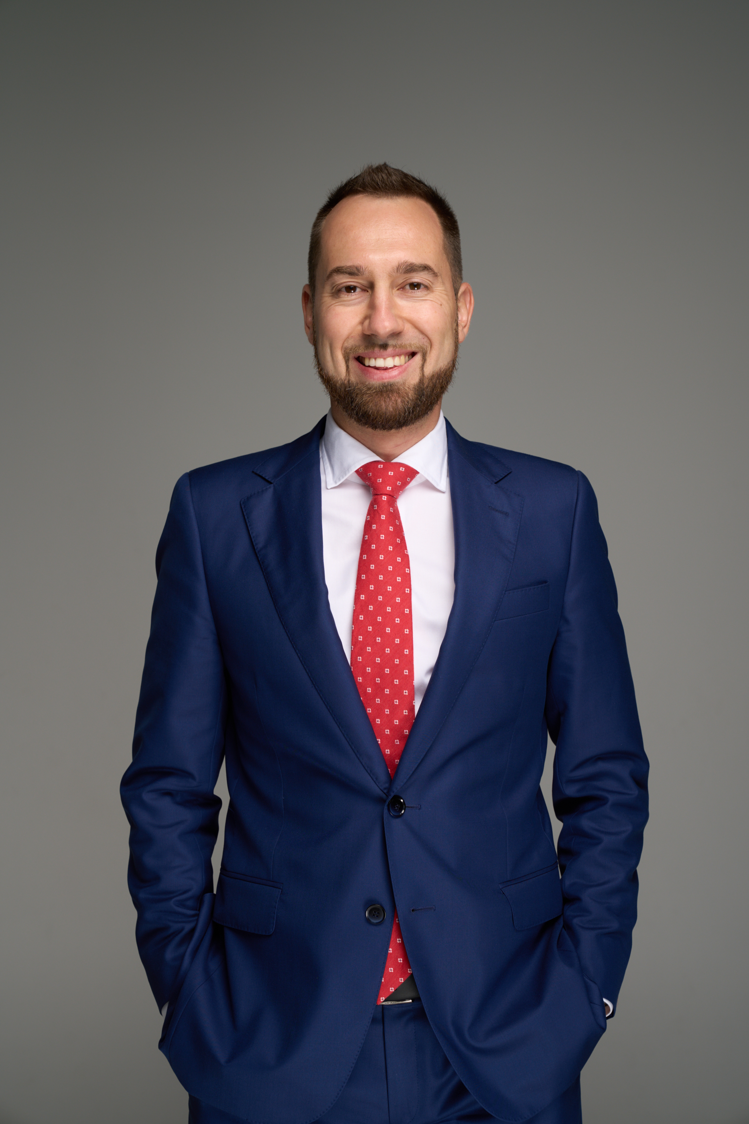
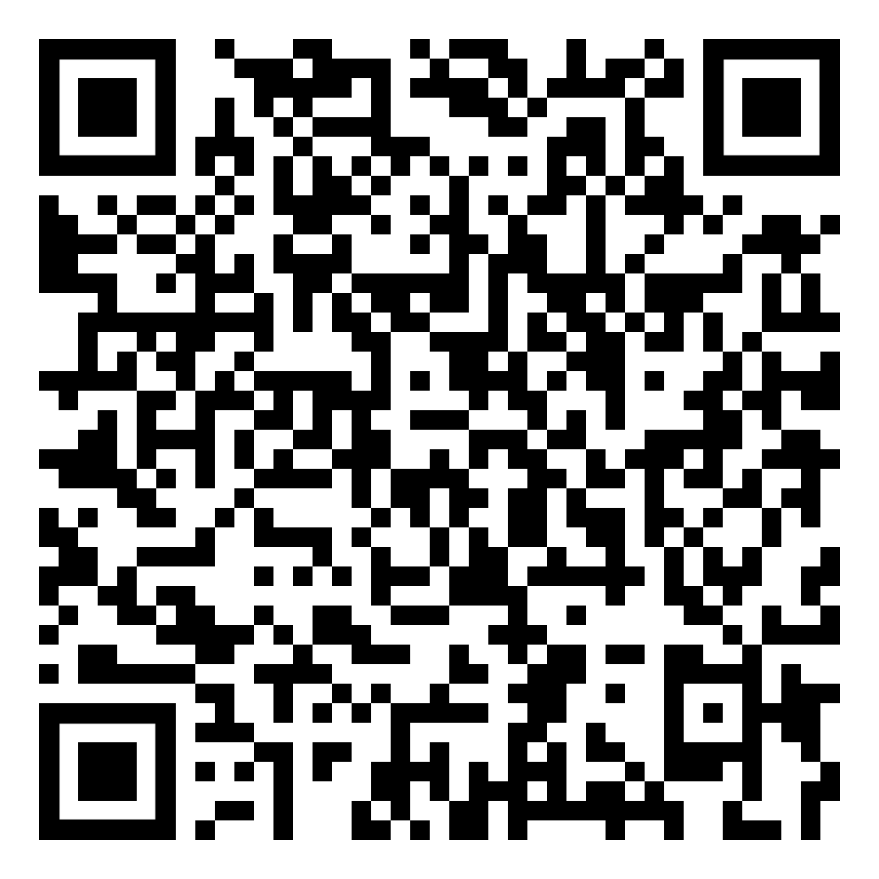
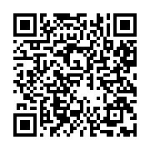
TG-канал
Владислав Каминский
управляющий партнер KS&P,
аттестованный налоговый консультант
kvg@ksip.ru
+7 902 923-20-10
Telegram
Instagram

